Slide 1

«Применение векторно-графического редактора на уроках технологии»
учитель технологии Гусев А.В.
МКОУ Тинская ООШ

Slide 2
Концепция предметной области «Технология»:
В предметной области «Технология» используется проектно-технологическая система практического обучения, которая представляет собой способы формирования практических (трудовых, конструкторских, технологических и пр.) компетенций у обучающихся.
Урочная деятельность
Внеурочная
деятельность
Урочная деятельность
Внеурочная
деятельность
+
+
5-7 класс
2ч
8-9 класс
1ч
2ч
«Введение в профессиональную деятельность»
Проектно-технологическая деятельность
1ч

Slide 3
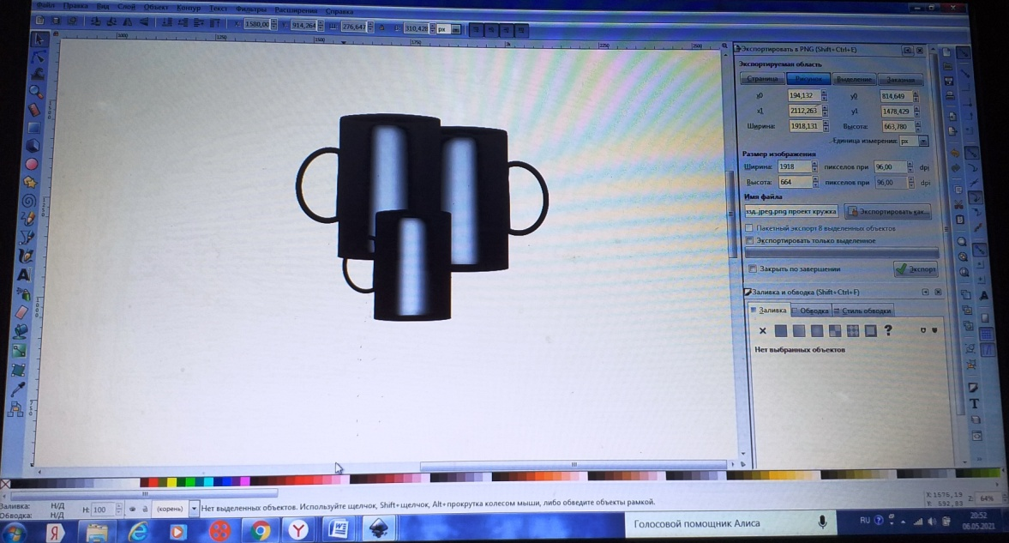
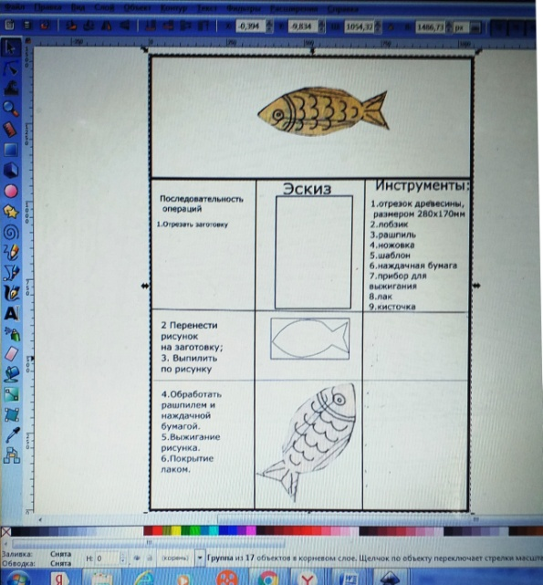
Векторная графика — это изображения, созданные при помощи геометрических фигур и математических формул
У векторной графики много достоинств:
-экономна в плане дискового пространства, необходимых для хранения изображения (само изображение не сохраняется, а сохраняется только некоторые основные данные, используя которые программа каждый раз воссоздает изображение заново);
-объекты легко трансформируются и модифицируются, не оказывая влияния на качества изображения;
-размер файла не зависит от количества описании цветовых характеристик;
-искривление, поворот, масштабирование могут быть приведены к элементарным преобразованиям.

Slide 4
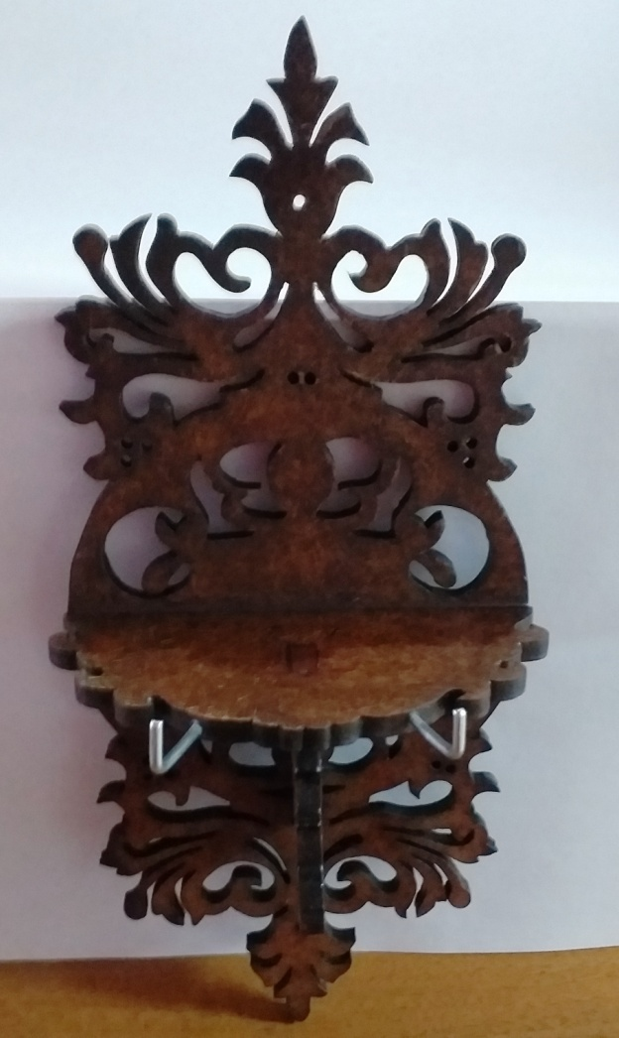
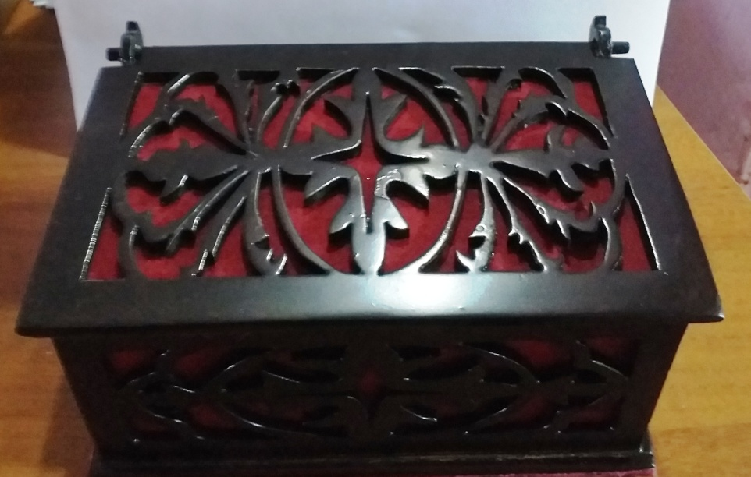
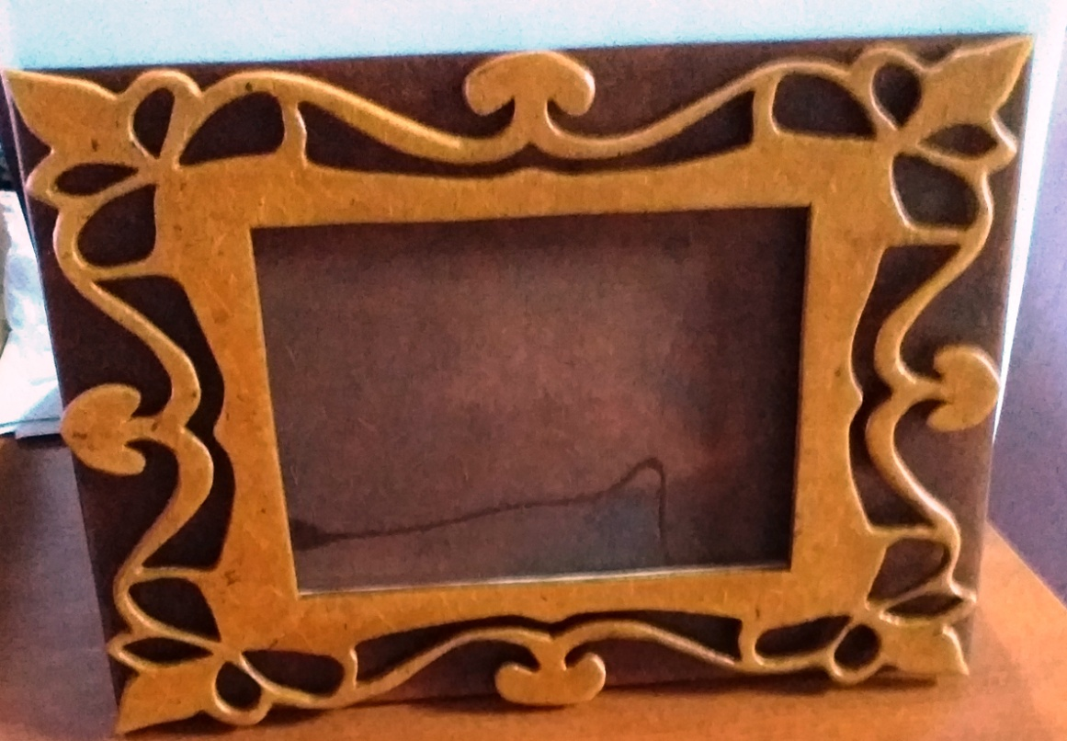
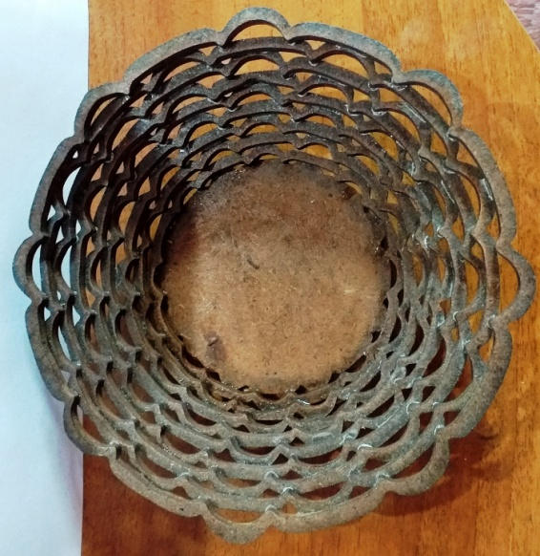
Работы учащихся 2020-2021 уч.г

Slide 5
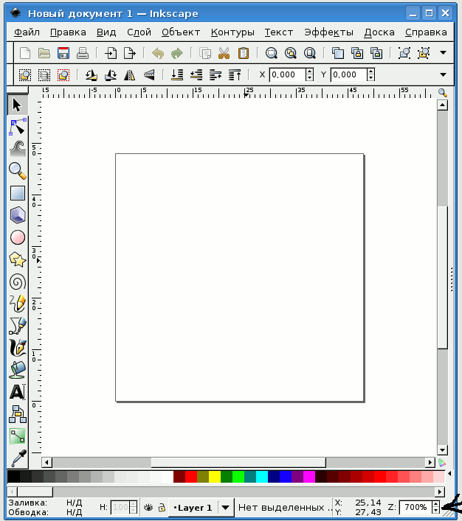
Практическая работа

